Slide 1
区块链
Blockchain
airzhangfish

Slide 2
1.区块链原理 2.区块链商业应用 3.如何从零开始做区块链应用

Slide 3
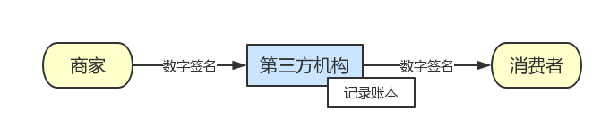
背景
目前互联网的交易模式
需要一个受信任的第三方。以滴滴打车为例，因为只能通过这个平台去成交付费，其中的中间商平台费用为20%。

Slide 4
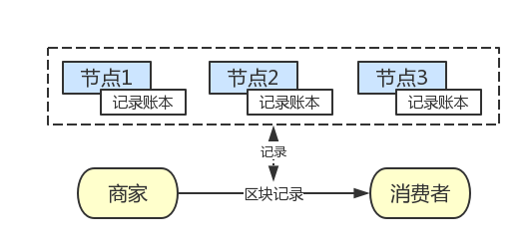
交易方式
基于区块链的交易方式
区块链本质是构建于基于交易信息加密传输的基础技术，他基于密码学原理而不基于信用。就可以双方直接支付。不需要第三方中介介入，点对点对等网络。（记录节点可能会收取部分费。以BTC为例用但是费用可能只有千分之一甚至更低，目前比特币交易费为0.0001~0.0005BTC/笔）

Slide 5
解决的问题
表象问题：在互联网下，当需要和不熟悉的对手进行价值交换活动时，人们如何才能防止不被恶意破坏欺骗，从而错误决策。
内在问题：在缺少可信任的中央节点和可信任通道情况下，分布在网络中的各个节点如何达成共识。
以上问题解决方案，来源于2008年中本聪的一篇论文《比特币：一种点对点电子现金系统》
区块链是一种技术概念，而比特币是区块链的一个应用成果。

Slide 6
三大核心能力
去中心化：区块链是一个分布式账本，一种通过去中心化，去信任的方式集体维护的一个可靠数据库的技术方案。（信任方式为少数服从多数）
不可篡改：从数据角度看，如果节点足够多。区块链就是一个几乎不可能被更改的分布式数据库。
可追溯：区块链里面的任何一个记录都可以通过链式结构追溯本源。
从技术角度看，区块链不是一个单一技术，而是多种技术整合的结果。这些技术以新的结构组合在一起，形成了一种新的数据记录，存储和表达方式。

Slide 7
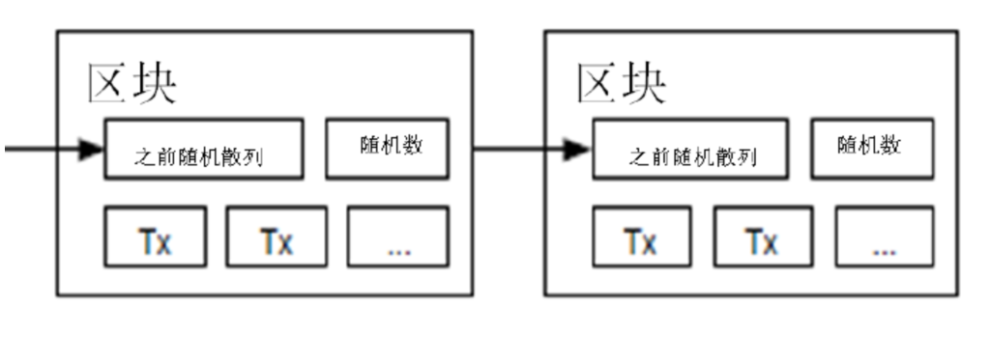
基于比特币的区块链原理
1.新的交易向全网进行广播；
2.每一个节点都将收到的交易信息纳入一个区块中；
3.每个节点都尝试在自己的区块中找到一个具有足够难度的工作量证明；
4.当一个节点找到了一个工作量证明，它就向全网进行广播；
5.当且仅当包含在该区块中的所有交易都是有效的且之前未存在过的，其他节点才认同该区块的有效性；
6.其他节点表示他们接受该区块，而表示接受的方法，则是在跟随该区块的末尾，制造新的区块以延长该链条。

Slide 8
网络架构
 | 公共链 | 私有链 | 联盟链
中心化程度 | 去中心化 | 中心化 | 多中心化
参与者 | 任何人 | 中心控制着指定的可以参与的成员 | 预先设定，具有特殊特征的成员
信任机制 | 工作量证明 | 自行背书 | 共识机制
记账者 | 所有参与者 | 自定 | 参与者协商决定
优势 | 完全解决信任问题，全球用户可访问，应用程序容易部署，进入门槛最低 | 一般而言没有挖矿过程，网络能耗低。规则修改容易，交易量，交易速度无限制。节电通过授权进入，不存在51%风险 | 容易进行控制权限定，具有很高的可扩展性
缺点 | 交易量受限，挖矿能耗高，确认时间慢 | 接入节点受限，不能完全解决信任问题。 | 不能完全解决信任问题
使用场景 | 网络节点之间没有信任的场景 | 节点之间高度信任场景 | 连接多个公司或中心化组织
典型案例 | 比特币，以太坊 | 金融公司等 | 清算

Slide 9
网络架构2
公有链 ： 无官方组织以及管理机构，无中心服务器，参与的节点按照系统规则自由接入网络，不受控制，节点间基于共识机制开展工作。
私有链： 建立在某个企业内部，系统的运作规则根据企业要求进行设定，修改/读取权限仅限于少数节点，同时保留区块链的真实性和部分去中心化特性。
联盟链： 由若干机构联合发起，介于公有链和私有链之间，兼具部分去中心化的特性。

Slide 10
两种商业模式技术路线
1.比特币(BitCoin)，以太坊(Ethereum)
基于共有链。具备全球化，不受特定司法管辖的特点。
超级账本(hyperledger)
打造开放，全球化，能够回应各行业的商业诉求。能够合乎各国监管部门要求的联盟链和私有链。推动成为工业标准（Linux基金会于2015年发起的推进区块链数字技术和交易验证的开源项目）。

Slide 11
1.区块链原理 2.区块链商业应用 3.如何从零开始做区块链应用

Slide 12
目前商业应用
金融 | 纳斯达克： 上线用于私有股权交易的linq平台
 | 澳洲证券交易所ASK ：区块链解决方案替代CSD中央证券存管机构
 | Ripple：为金融机构提供跨境支付和外汇市场提供解决方案
商业记账 | everledger：钻石证明和交易账本。
 | IBREA：国际比特币房地产协会为不动产提供区块链解决方案。
 | 小蚁：用区块链为公司和企业做股权证明服务。
 | 飞利浦+tierlon：为病人提供隐私和敏感数据的区块链解决方案。
 | peertracks:音乐行业使用权的区块链解决方案。
物联网 | IBM+watson：物流全过程可信货物视图。
货币 | 比特币，莱特币，以太币
 | 委内瑞拉石油币
游戏/积分 | CryptoKitties（以太猫）
 | 玩客猴
 | 网易星球

Slide 13
国内三个区块链联盟及会员
中国分布式总账基础协议联盟（chinaLedger）
中国印钞造币，上海股权托管交易中心，通联支付，浙商证券，招银前海金融等
中关村区块链产业联盟
清华大学，中国互联网络信息中心，中国移动，联通研究院，世纪互联等
金融区块链合作联盟(金链盟)
腾讯，华为，中兴,广发银行，华夏银行，泰康人寿,招商证券，前海人寿,南方基金等

Slide 14
遇到的问题
1.信用背书
多数区块链货币无信用背书或虚假信用背书
2.监管部门态度
国家叫停ICO(首次代币发行)
3.技术瓶颈
公有链交易确认慢，存在51%风险问题；私有链本质上不能完全解决信任问题。

Slide 15
休息&思考题
你觉得区块链技术靠谱吗？
你想用区块链技术做什么？

Slide 16
1.区块链原理 2.区块链商业应用 3.如何从零开始做区块链应用

Slide 17
目标
大目标：做一个基于区块链的货币《猫币》
需求分解：
1.设计区块链的块（块的属性设计）
2.设计节点（生产币的地方）
3.创世块/新增区块（创建区块链）
4.记录交易（交易功能）
5.多个节点，节点同步/共识。（去中心化）
6.创建web服务，提供外部买卖猫币

Slide 18
技术选型
 | 山寨比特币 | 基于以太坊 | 从0开始
开发语言 | C++ | Solidity | python
学习方式 | 学习比特币源码 | 详细文档教学 | 文档教学
介绍 | github上有bitcoin的源码，可以学习整套思想。 | 一个比较完善的系统平台，开发语言Solidity（类似JavaScript），通讯开发框架Truffle | 理解原理，自己造个石头轮子
商业化程度 | 中，免费 | 高，付费 | 低，适合学习; 高，研发底层
学习难度 | 中 | 低 | 低-高

Slide 19
开发环境
python 3.6
flask -Web 开发微框架
php

Slide 20
1.设计区块链的块（块的属性设计）
{ "index": 2,
"previous_hash": "d13539.........434fa",
"proof": 35293,
"timestamp": 1519870205.2684145,
"transactions": [
{
"amount": 1,
"msg": "catGod give zhangxs total 1 catcoin",
"recipient": "zhangxs",
"sender": "catGod",
"time": "2018-03-01 10:10:05"
},{...},...
]
}
{ "区块序号":"唯一,递增",
"上个区块hash": "d13539..",
"验证": "工作量证明",
"时间戳": 0.0,
"交易(记录多笔交易)": [
{
"数量": 1,
"信息": "",
"接受者": "zhangxs",
"发送者": "catGod",
"交易时间": ""
},{...},...
]
}

Slide 21
2.设计节点
BlockChainCat节点
类型 | 名称 | 功能分类 | 描述
属性 | Nodes |  | 记录目前所有节点，用于通知和同步区块链
属性 | chain |  | 区块链，记录所有的关联交易信息
属性 | current_transactions |  | 当前已经记录的交易，等待写入下一个区块
方法 | new_block() | 挖矿交易 | 创建区块（需挖矿才可创建）
方法 | new_transaction() | 交易 | 生成一个新的交易信息
方法 | hash() | 交易 | 计算块的哈希值
方法 | proof_of_work() | 挖矿 | 工作量证明方法：找到一个数字符合算法
方法 | valid_proof() | 挖矿 | 判断数字是否符合工作量证明
方法 | register_node() | 节点 | 注册一个节点
方法 | valid_chain() | 节点 | 判断区块链是否有效
方法 | resolve_conflicts() | 节点 | 解决冲突，达成共识（长链替换短链）

Slide 22
3.创世块/新增区块（创建区块链）
伪代码：
new_block()
proof_of_work()+valid_proof()
award=new_transaction()
curr_trans + award
new_block() + hash() + curr_trans
self.chain.append(block)
1.创建创世块。
2.算工作量证明（挖矿）。
3.拿到工作量证明获得挖矿奖励
4.可能当前已经记录其他的交易，把奖励交易合起来
5.计算上一个块的hash，新建一个块。
6.区块上链。

Slide 23
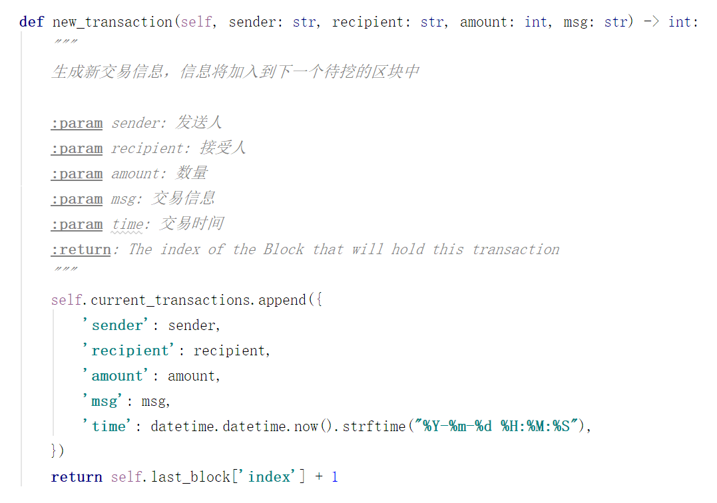
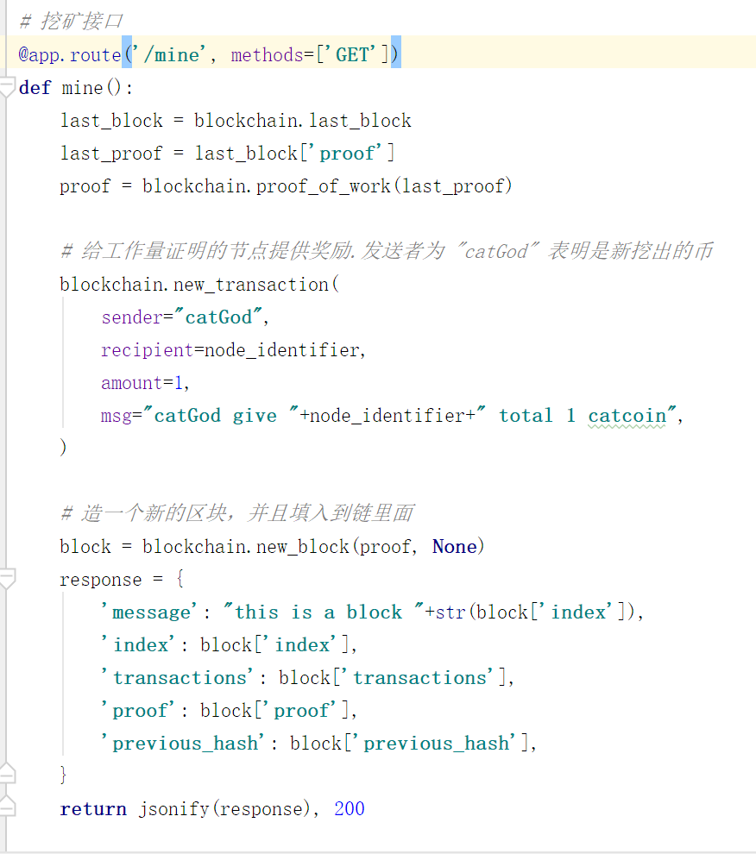
3.创世块/新增区块（创建区块链）
new_transaction（） 新建交易方法
区块上链的完整的代码流程（右图）

Slide 24
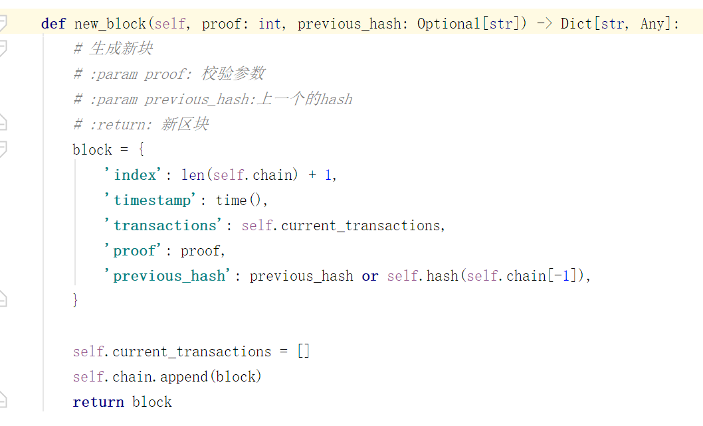
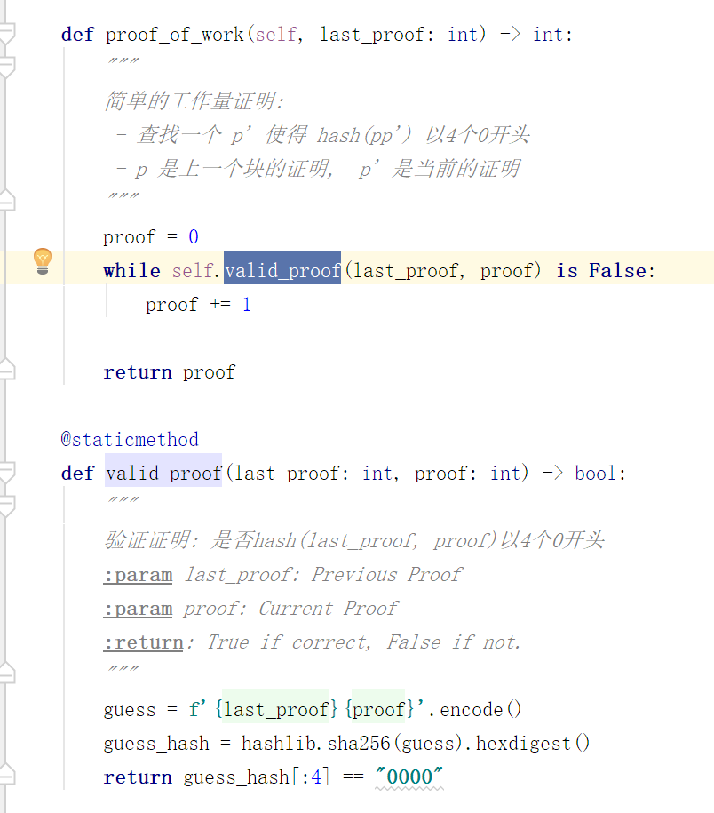
3.创世块/新增区块（创建区块链）
new_block（） 新建区块方法
proof_of_work() 挖矿方法

Slide 25
4.记录交易（交易功能）
伪代码：
tran1=new_transaction（）
curr_trans.append（tran1）
1.新建一个交易
2.将交易保存在当前节点中
3.等下个区块产生时，记录就会上区块链

Slide 26
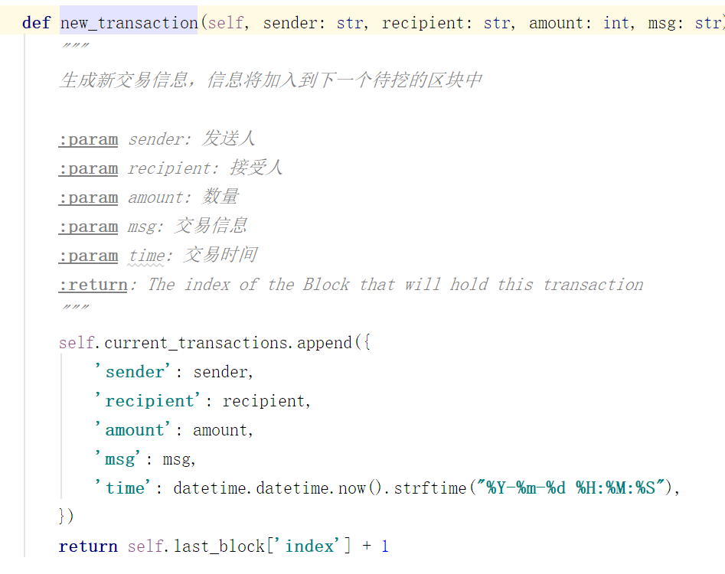
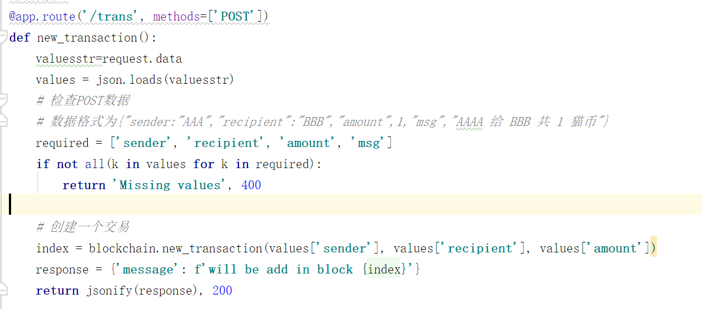
4.记录交易（交易功能）
new_transaction（） 新建交易方法
新建交易完整记录如右图

Slide 27
5.多个节点，节点同步/共识（去中心化）
1.节点互相注册
2.交易全网通知
3.共识算法（只保留最长链）
4.最长链同步
伪代码：
self.nodes.add(node_URL)
replaced = blockchain.resolve_conflicts()
if replaced:
#替换
else:
#保留现在

Slide 28
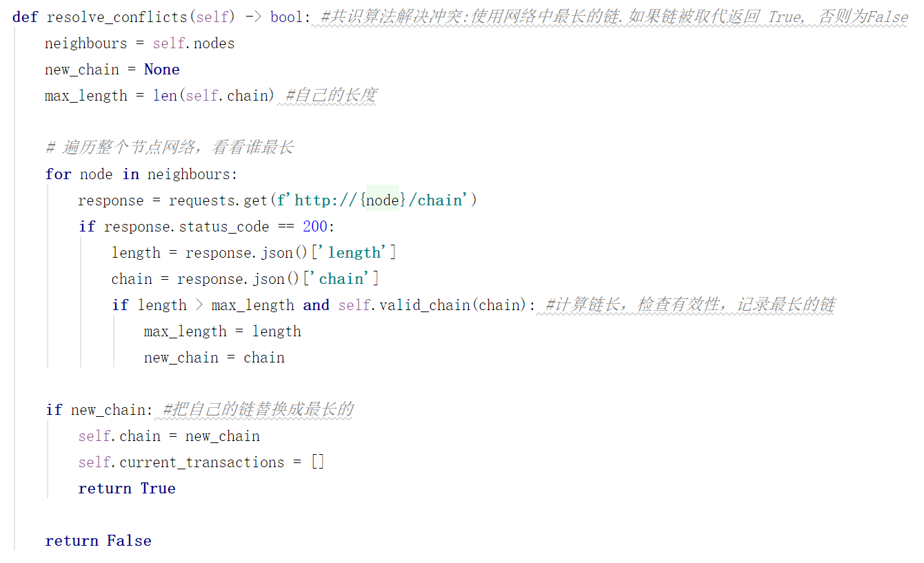
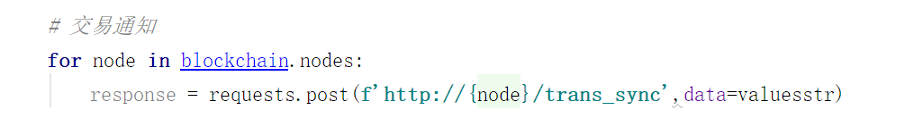
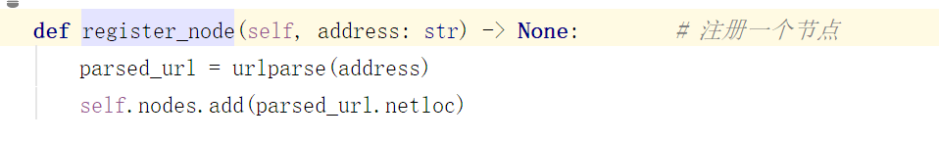
5.多个节点，节点同步/共识（去中心化）
节点互相注册
交易全网通知
共识算法+同步

Slide 29
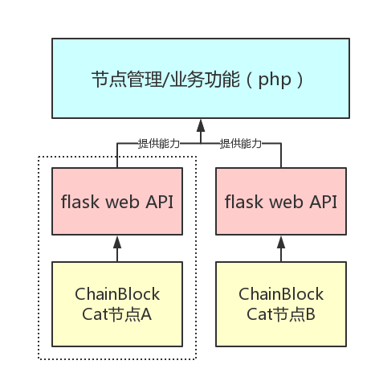
6.创建web服务，提供外部买卖猫币
接口 | 接口功能 | 属性
/mine | 挖矿接口 | 区块操作
/trans | 交易接口 | 区块操作
/nodes | 显示注册节点 | 查看
/chain | 显示完整区块链 | 查看
/buftranslist | 显示未写入区块的交易 | 查看
/nodes/register | 注册一个节点 | 节点操作
/trans_sync | 交易同步接口 | 节点操作
/nodes/resolve | 区块链节点间同步 | 节点操作

